Slide 1
Цифровые технологии в образовании: возможности, вызовы и будущее
Как ИИ и цифровые инструменты меняют обучение и преподавание в начальной школе

Slide 2

Почему цифровые инструменты — это не просто п…
ИИ в помощь учителю: роботы-ассистенты или во…
Самые крутые цифровые инструменты для начальн…
Весёлые истории: как ИИ и технологии уже изме…
Преимущества и ловушки: на что обратить внима…
04
05
06
07
08
Цифровые технологии в образовании: возможности, вызовы и будущее

Slide 3
Как обучить себя и коллег?
Будущее за нами: смешное и серьёзное о цифров…
09
10
Цифровые технологии в образовании: возможности, вызовы и будущее

Slide 4
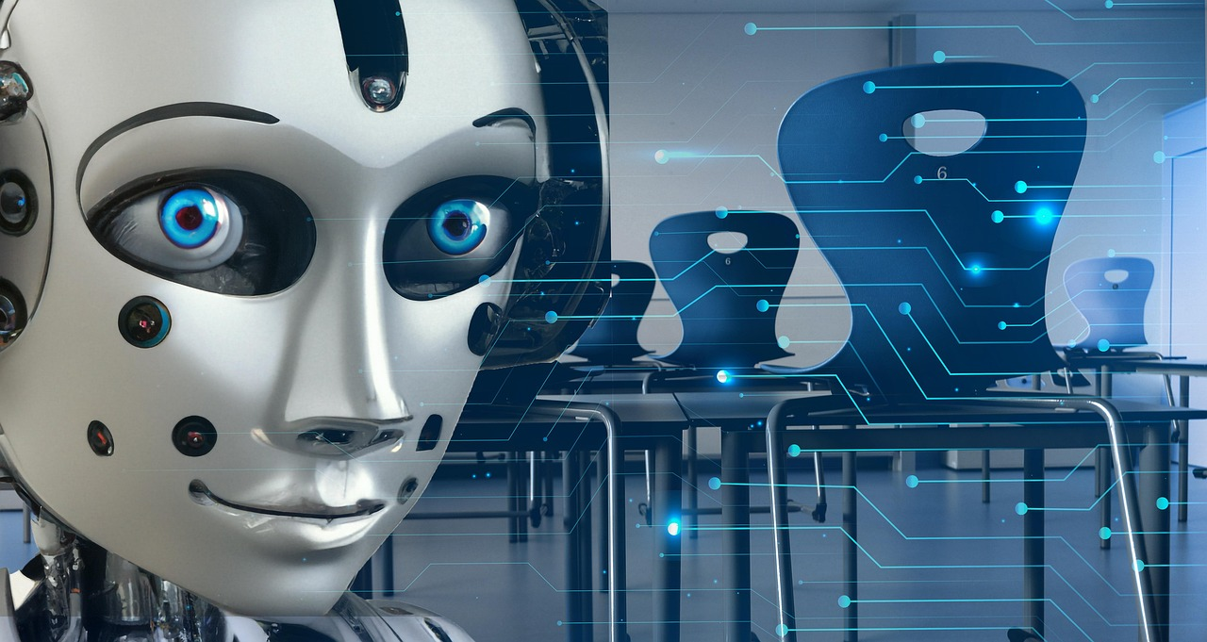
Почему цифровые инструменты — это не просто про технику?
Цифровые технологии как инструмент мышления
Детское восприятие технологий
Цифровые технологии и искусственный интеллект — это не просто компьютеры и гаджеты.
Это инструменты, которые помогают учить детей думать, творить и взаимодействовать в современном мире.
В начальных классах технологии представляют собой волшебную палочку, оживляющую уроки.
Ребенок, пытающийся поговорить с говорящим роботом, видит в нем потенциального друга, что вызывает улыбку у преподавателя.
Цель использования технологий в обучении
Технологии как помощники в образовании
Цель использования цифровых инструментов в обучении — сделать процесс интересным и увлекательным.
Технологии должны вдохновлять, а не пугать учащихся.
Важно видеть в цифровых инструментах не врагов, а эффективных соратников в процессе познания.
Они помогают раскрыть потенциал обучения и сделать его более доступным.
Цифровые технологии в образовании: возможности, вызовы и будущее
4

Slide 5

ИИ в помощь учителю: роботы-ассистенты или волшебные палочки?
Автоматизация рутинных задач
Персонализация обучения
ИИ выполняет проверки заданий, сбор отчетов и подготовку материалов, облегчая работу учителя.
ИИ подстраивается под уровень каждого ученика, создавая опыт, похожий на работу учителя с суперсилой.
Поддержка, а не замена
Универсальный ассистент
ИИ действует как помощник, облегчая и делая работу педагога более интересной, не заменяя его.
Представьте помощника, который всегда готов помочь и никогда не устает — именно таким является ИИ.
Цифровые технологии в образовании: возможности, вызовы и будущее
5

Slide 6
Самые крутые цифровые инструменты для начальных классов
Интерактивные доски
Обучающие роботы
Игровые викторины
Любимые инструменты для детей и учителей начальных классов.
Задания становятся интерактивными и интересными.
Развивают логику и внимание.
Роботы помогают превратить учебу в увлекательное приключение.
Урок становится похожим на соревнование.
Дети стремятся выиграть, даже если не любят учебу.
Платформа Kahoot!
Динамичное обучение
Уроки превращаются в веселые игры.
Мотивация учащихся значительно возрастает благодаря игровому подходу.
Цифровые инструменты делают процесс живым.
Учоба становится запоминающейся и интересной.
Цифровые технологии в образовании: возможности, вызовы и будущее
6

Slide 7
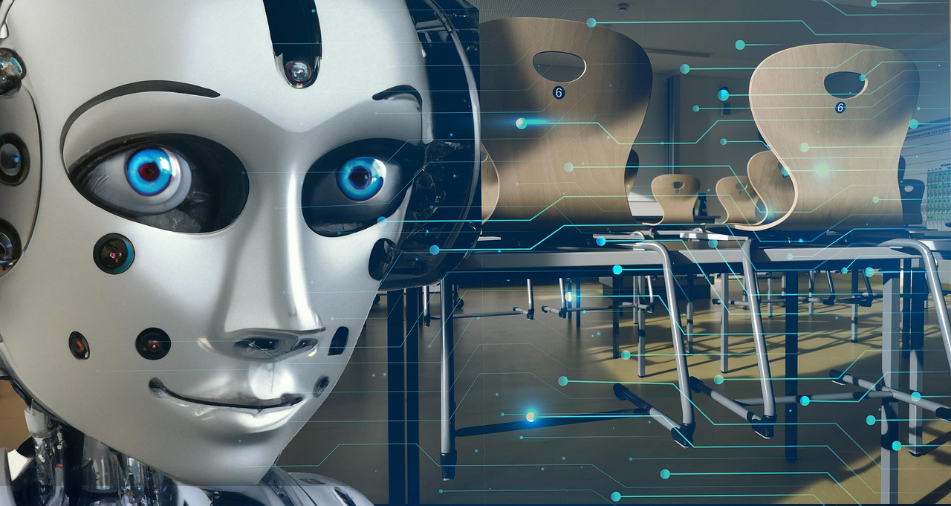
Весёлые истории: как ИИ и технологии уже изменили наши уроки
Что может случиться, если цифровые помощники сдадут экзамен лучше детей?
Робот помог малышу найти ответ
Интересные ситуации возникают, когда технологии начинают тесно взаимодействовать с образовательным процессом. Например, цифровые помощники демонстрируют выдающиеся способности, возможно даже лучше школьников, вызывая удивление у учителей и учеников.
На одном из уроков робот помог малышу решить задачу. Однако он забыл учитывать важность чувства юмора, что вызвало смех у детей, завязавших оживлённое обсуждение ситуации.
Голосовой помощник, и гимн технологий на весь коридор
Технологии — это не только полезность, но и веселье
Учительница случайно включила голосового помощника, и вместо того чтобы извиниться, внезапно весь коридор уже напевал гимн технологий. Это стало подходящим моментом для обсуждения влияния технологий в школе.
Эти примеры показывают, что современные ИИ и технологические помощники не только облегчают обучение, но и вносят элемент радости и неожиданных моментов в школьную жизнь.
Цифровые технологии в образовании: возможности, вызовы и будущее
7

Slide 8
Преимущества и ловушки: на что обратить внимание?
Преимущества использования технологий
Ловушки применения технологий
Индивидуальный подход к каждому ребенку.
Расширение возможностей для творчества.
Экономия времени учителя.
Слишком много гаджетов — риск отвлечься.
Технические сбои, создающие неудобства.
Необходимость обучения и постоянного обновления знаний.
Цифровые технологии в образовании: возможности, вызовы и будущее
8

Slide 9

Как обучить себя и коллег?
Где искать знания: онлайн-курсы
Где искать знания: вебинары и мастер-классы
Где искать знания: профессиональные сообщества
Просматривайте профессиональные курсы для педагогов.
Они дают структурированную информацию и новые навыки.
Участвуйте в мероприятиях с экспертами.
Они помогают углубить знания и задать вопросы специалистам.
Общайтесь и обменивайтесь опытом.
Сообщества способствуют расширению круга знаний и контактов.
Лайфхак: учитесь командой
Лайфхак: постепенный подход
Лайфхак: не бойтесь экспериментировать
Работайте вместе с коллегами над новыми темами.
Совместность помогает лучше понять и закрепить материал.
Разделяйте обучение на небольшие шаги.
Это делает процесс проще и минимизирует нагрузку.
Добавьте элементы творчества, такие как шутки или музыка.
Это сделает процесс обучения более интересным.
Цифровые технологии в образовании: возможности, вызовы и будущее
9

Slide 10
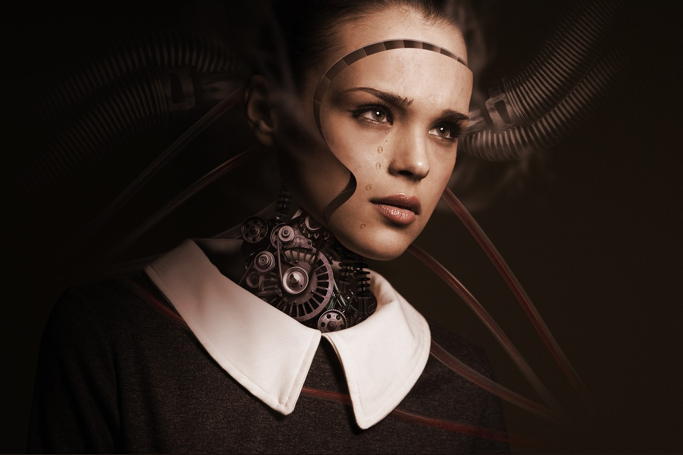
Будущее за нами: смешное и серьёзное о цифровом образовании
Школа будущего: радость и технологии
Навыки для будущего
Представьте школу, где роботы поднимают настроение, а ИИ знает любимые мультфильмы каждого ребёнка.
Цифровые инструменты формируют навыки для жизни в быстро меняющемся мире.
Тепло человеческого общения
Роль юмора в цифровом обучении
Главное — сохранить человеческое в образовании: тепло и поддержку, потому что техника не заменит сердце учителя.
И немного юмора не помешает — ведь без смеха даже самый передовой ИИ может стать скучным!
Цифровые технологии в образовании: возможности, вызовы и будущее
10

